Slide 1
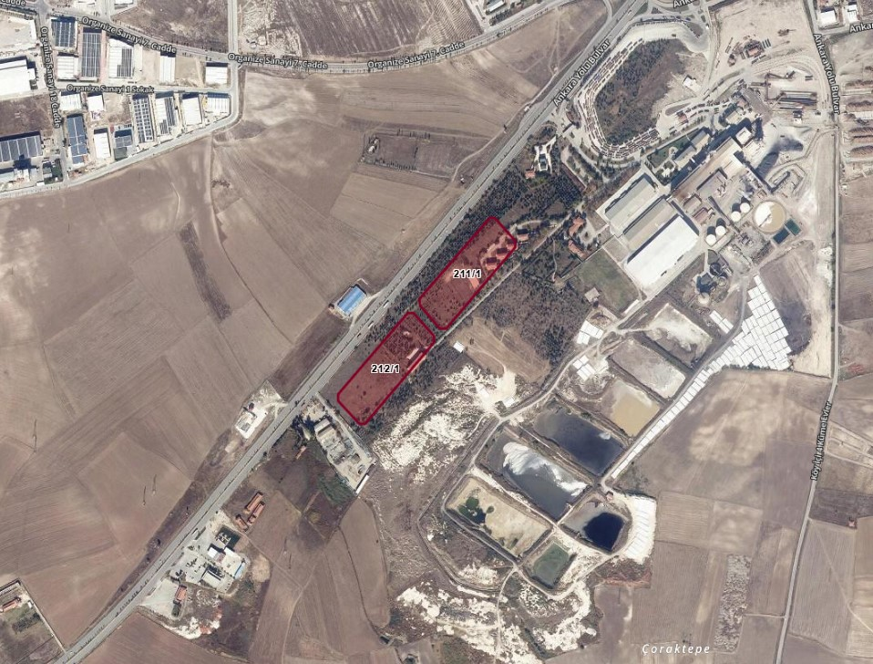
ÖZELLEŞTİRME İDARESİ BAŞKANLIĞI
1. Proje Grup Başkanlığı
ÇORUM İLİ, MERKEZ İLÇESİ, KARACA KÖYÜ
211 ADA 1 PARSEL ve 212 ADA 1 PARSEL
211 ada 1 parsel: 21.907,80 m2
212 ada 1 parsel: 22.215,57 m2
İmar Durumu
«Ticaret»
Emsal: 0.60 (3 Kat)
Taşınmazlar «Satış» yöntemi ile ihaleye çıkarılacaktır.
İletişim: 0312 585 83 20

Slide 2
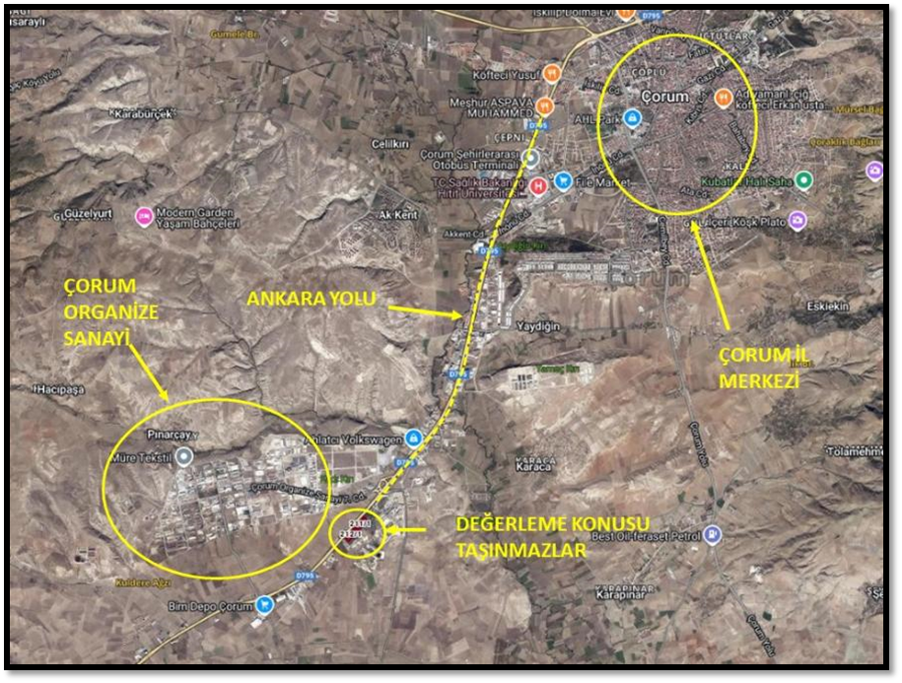
Taşınmazların Bulunduğu Bölgeye İlişkin Bilgiler
ÇORUM İLİ, MERKEZ İLÇESİ, KARACA KÖYÜ 211 ADA 1 PARSEL ve 212 ADA 1 PARSEL
Büyük ölçüde 5 ile 8 katlı apartman tarzı yerleşim alanlarından oluşmaktadır.
Bölgede son yıllarda özellikle kentsel dönüşüm projeleri ve yenilikçi konut projeleri, ticari alanlar ve sosyal yaşam alanları hızla yükselmektedir.
Mimar Sinan Mahallesi, Çorum şehir merkezine oldukça yakın bir konumda yer almaktadır. Şehir merkezine olan mesafesi, araçla 5-10 dakikalık bir uzaklıktadır. Bu yakınlık ve yeni projeler, mahalleye olan talebin artmasını ve bölgenin daha hızlı gelişmesini sağlamaktadır.

Slide 3
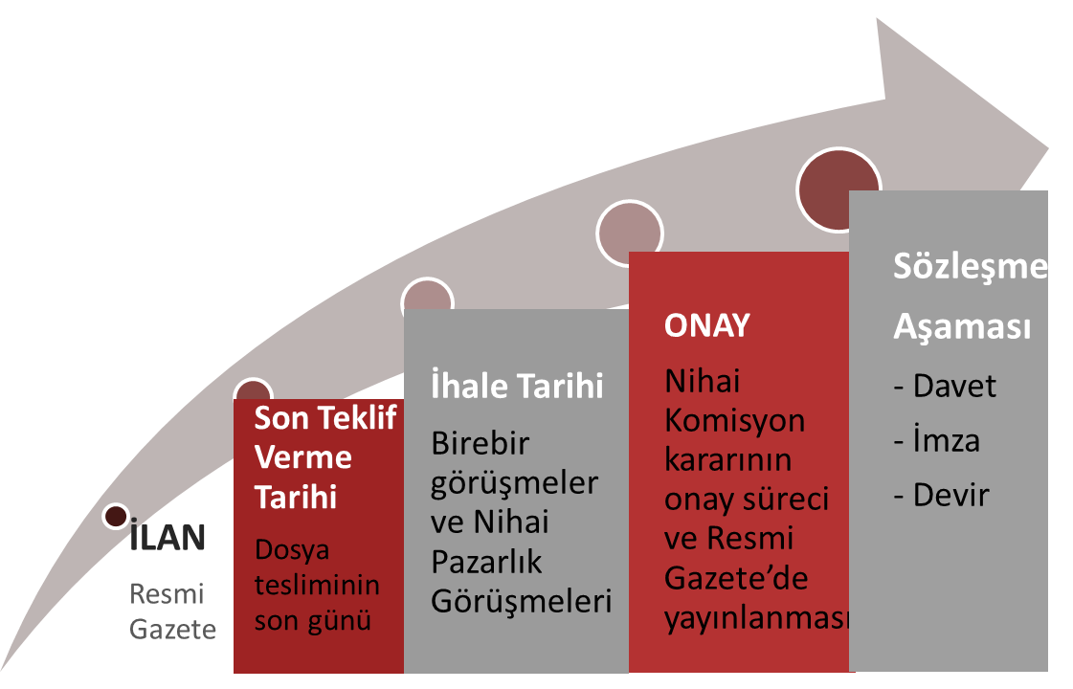
İhale Süreci ve Koşulları
Son teklif verme tarihi 29.04.2025 Salı günü, İhale şartname bedeli 10.000-TL, Geçici Teminat Bedeli 5.000.000.-TL olarak belirlenmiştir.
ÖDEME KOŞULLARI
PEŞİN
SÖZLEŞME İMZA TARİHİNDE İHALE BEDELİ İDAREMİZ HESABINA YATIRILIR.
VADELİ
VADEYE BIRAKILAN TUTAR İÇİN YILLIK %35 BASİT FAİZ (VADE FARKI) İLE YILLIK ÖDEMELER İLE 4 YILA KADAR VADE İMKANI
SÖZLEŞME TARİHİNDE İHALE BEDELİ’NİN ASGARİ %40’I PEŞİN
KDV MUAFİYETİ | TAKSİT İMKANI (4 Yıla Kadar) | HARÇSIZ TAPU

Slide 4
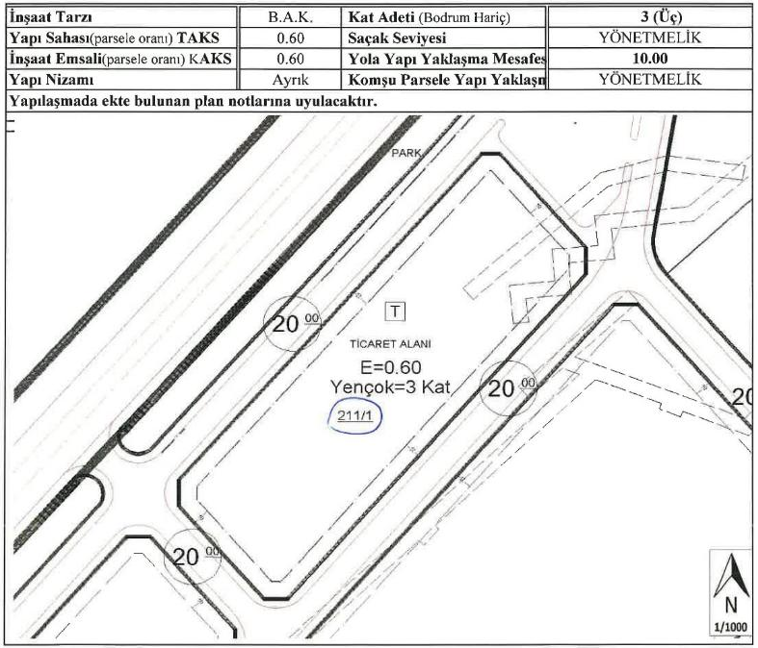
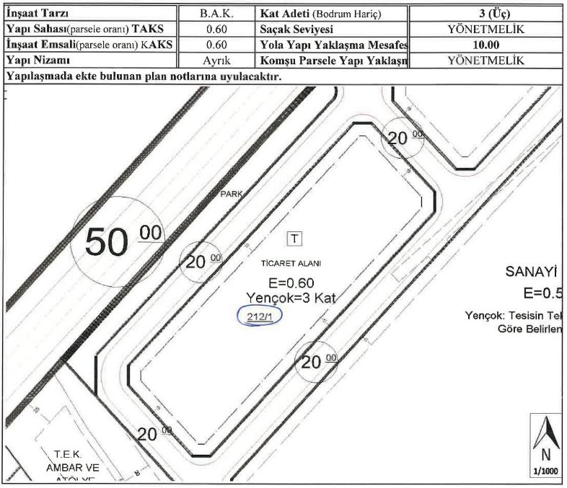
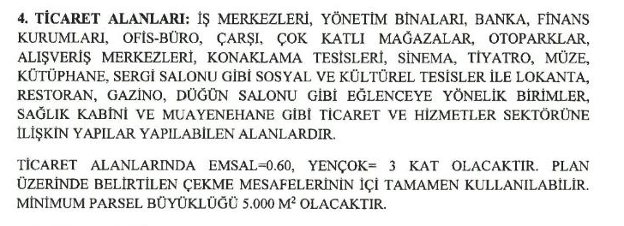
ÇORUM İLİ, MERKEZ İLÇESİ, KARACA KÖYÜ 211 ADA 1 PARSEL ve 212 ADA 1 PARSEL
İmar Durumu
Plan Notu

Slide 5
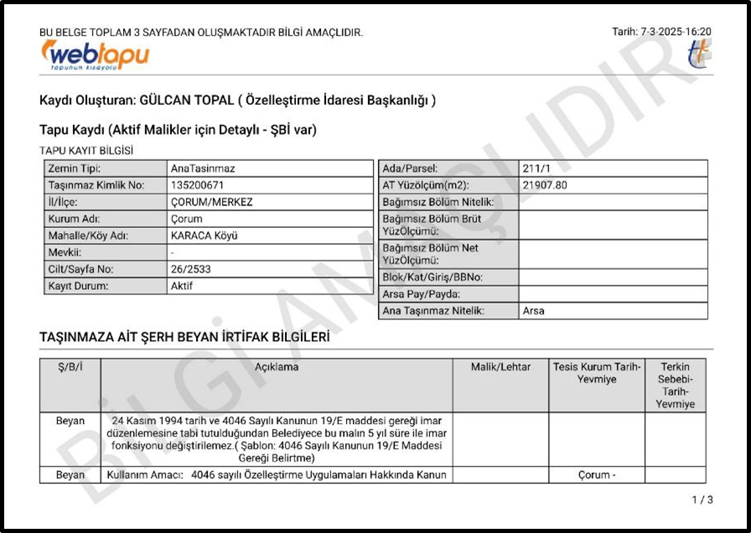
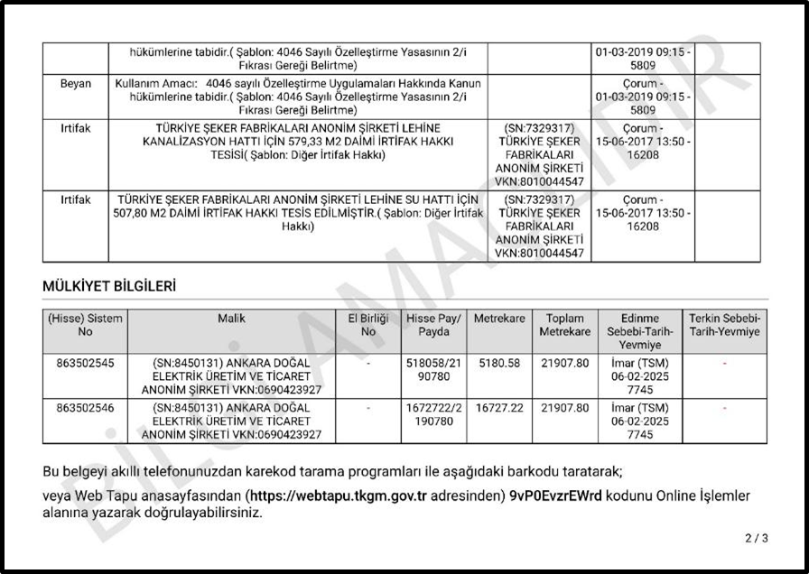
ÇORUM İLİ, MERKEZ İLÇESİ, KARACA KÖYÜ 211 ADA 1 PARSEL ve 212 ADA 1 PARSEL
Tapu Bilgileri

Slide 6
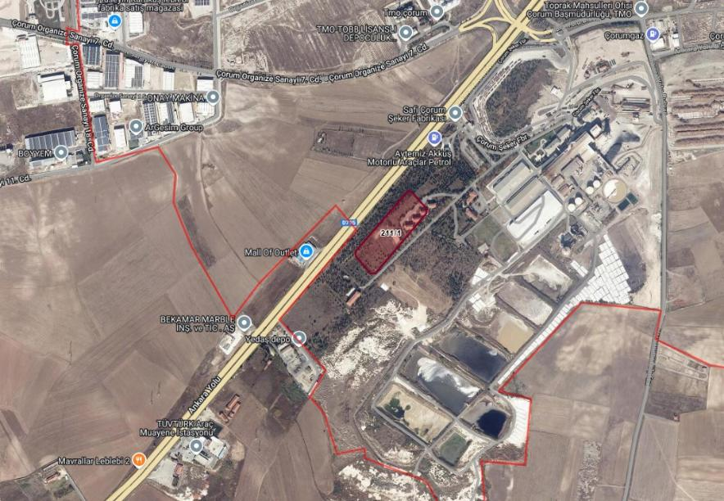
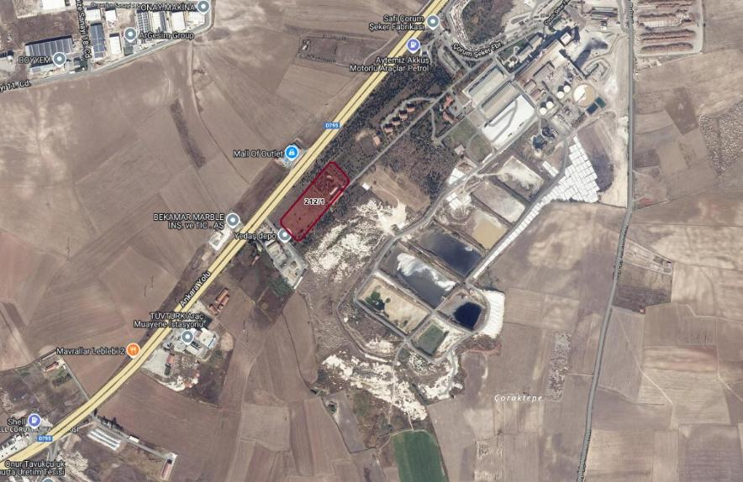
ÇORUM İLİ, MERKEZ İLÇESİ, KARACA KÖYÜ 211 ADA 1 PARSEL ve 212 ADA 1 PARSEL
Uydu Görüntüsü

Slide 7
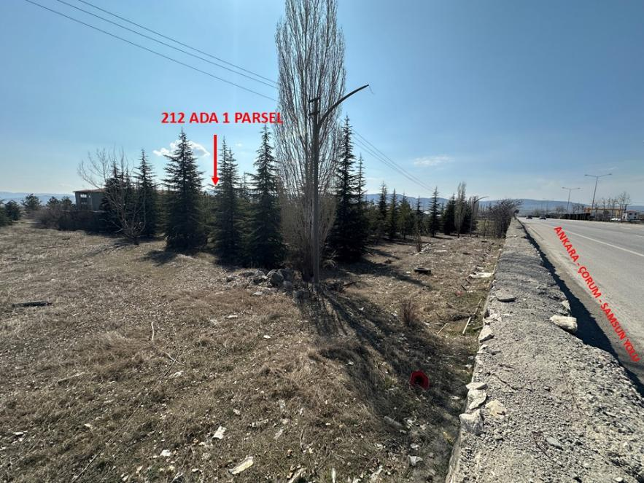
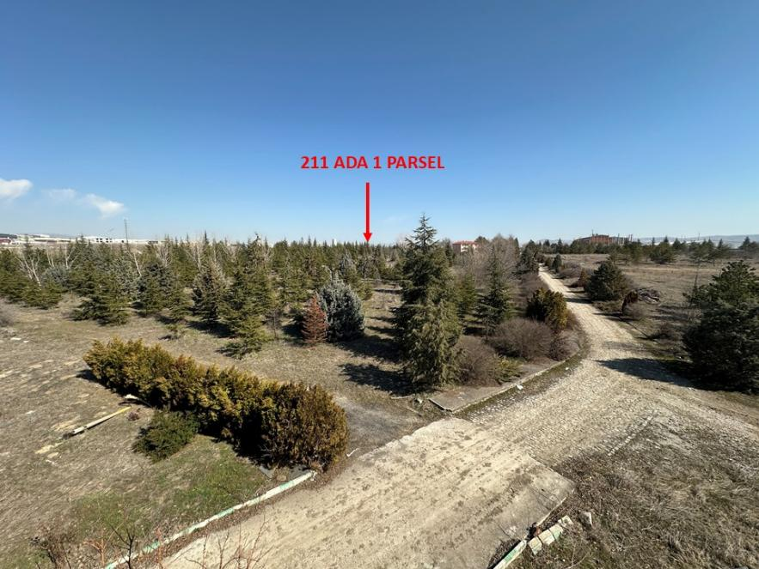
1. Proje Grup Başkanlığı
Taşınmazların Fotoğrafları

Slide 8
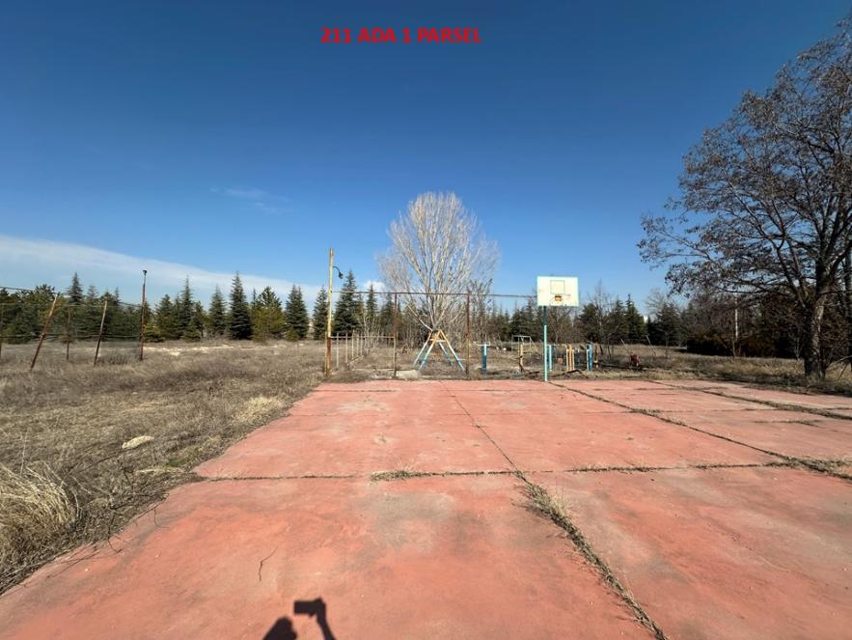
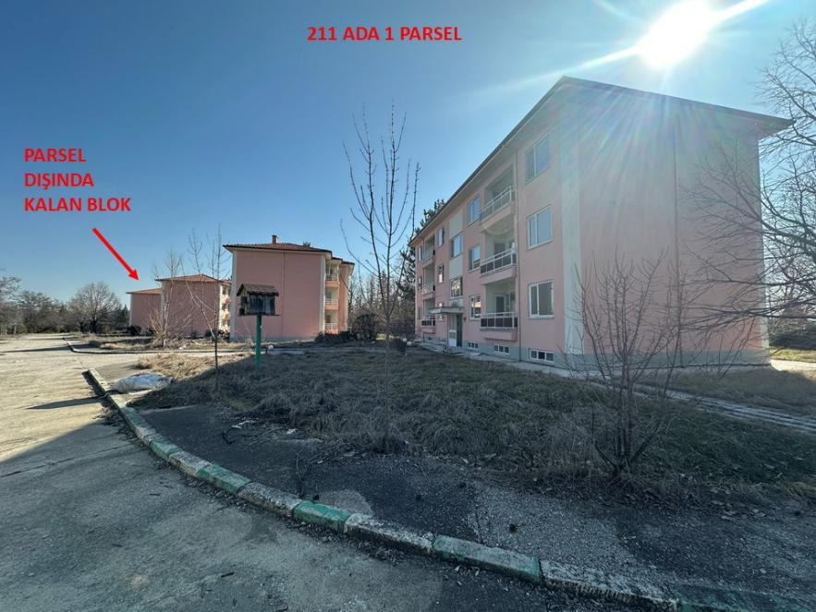
1. Proje Grup Başkanlığı
Taşınmazların Fotoğrafları

Slide 9
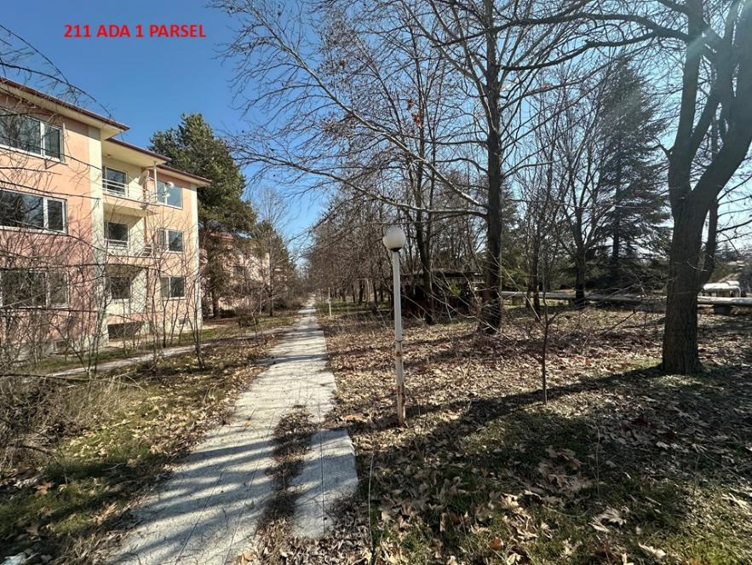
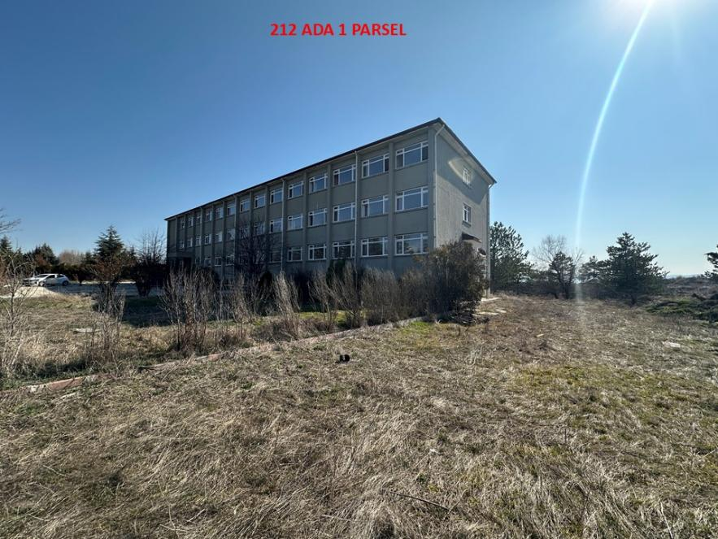
1. Proje Grup Başkanlığı
Taşınmazların Fotoğrafları

Slide 10
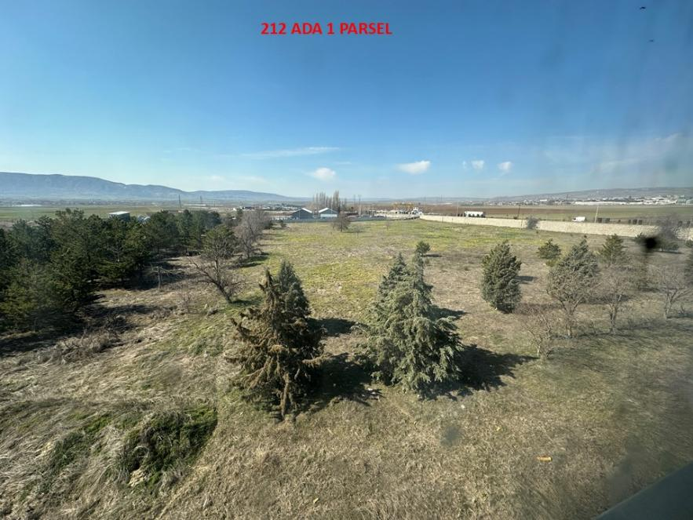
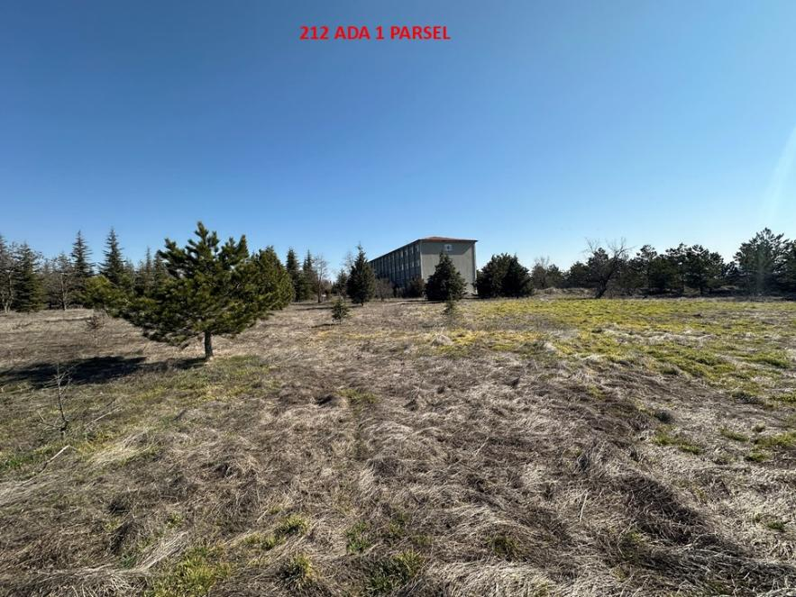
1. Proje Grup Başkanlığı
Taşınmazların Fotoğrafları

